Slide 1

Université de la Manouba
École Nationale des Sciences de l’Informatique
Prédiction des cours boursiers d’entreprises IT
Réalisé par:
Nesrine JOUINI
Wael KHEMAKHEM
Ihebeddine MARNAOUI
Encadré par:
Docteur Rym BESROUR
Année universitaire: 2021-2022

Slide 2
Plan
Introduction
État de l’art
II. Analyse des besoins
III. Conception
IV. Réalisation
Conclusion

Slide 3
Introduction
Problématique
Avoir un aperçu sur le futur des marchés et capturer la tendance de la bourse est intéressant, voire fondamental, pour certains corps de métier comme les traders.
Objectif
Nous nous proposons de concevoir et de développer un modèle d’intelligence artificielle qui prédit la valeur des cours boursier d’entreprises IT.

Slide 4
État de l’art

Slide 5
État de l’art (1/10)
Étude théorique
Les séries temporelles
« Une série temporelle est une suite finie de valeurs numériques
représentant l’évolution d’une quantité spécifique au cours du temps. »
Cours du professeur Xavier Guyon
cel.archives-ouvertes.fr-------

Slide 6
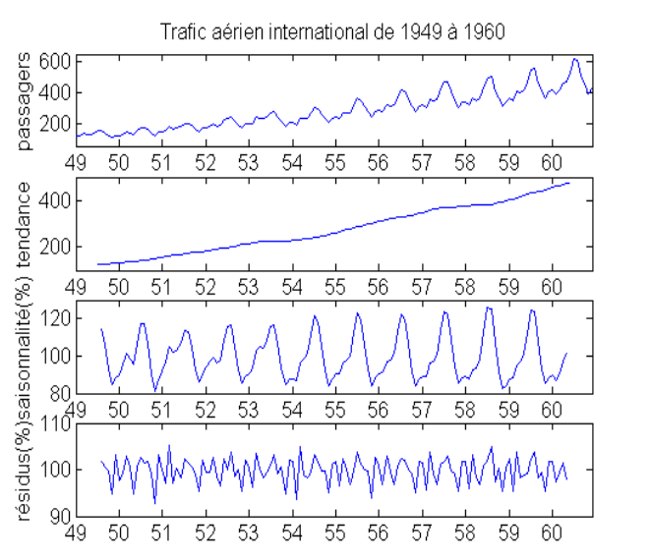
État de l’art (2/10)
Étude théorique
Approche statistique
Tendance
Saisonnalité
Résidu

Slide 7
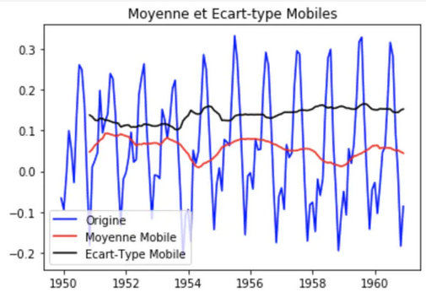
État de l’art (3/10)
Étude théorique
Approche statistique
Stationnarité
Une ST est stationnaire si les propriétés
de base de la distribution (μ,σ,...)
sont constantes dans le temps.
Notes:
Test statistique ou test visuel

Slide 8
État de l’art (4/10)
Étude théorique
Approche statistique
ARIMA
- autoregressive integrated moving average
- supporte les séries temporelles univariées

Slide 9
État de l’art (5/10)
Étude théorique
Approche statistique
ARIMA
ARIMA(p, d, q) avec
p = ordre de AR
d = ordre de différenciation
q = ordre de MA
Notes:
acf et pacf

Slide 10
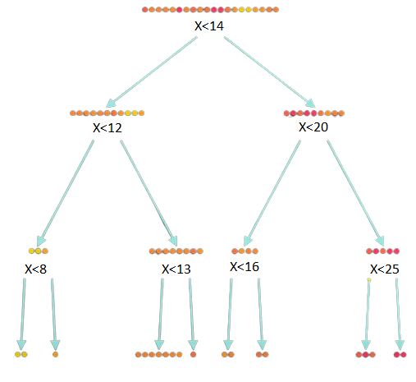
État de l’art (6/10)
Étude théorique
Approche machine learning
Decision tree regressor
construit l’arbre en divisant l’ensemble des observations sur les noeuds ( écart type )

Slide 11
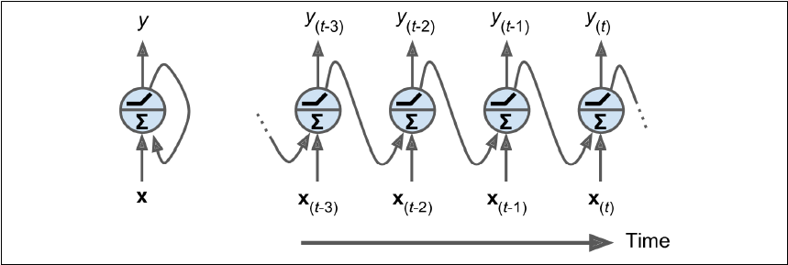
État de l’art (7/10)
Étude théorique
Approche deep learning
RNN
adapté aux prédictions de données
séquentielles grâce à une
architecture basée sur la mémoire.
Vanishing gradient

Slide 12
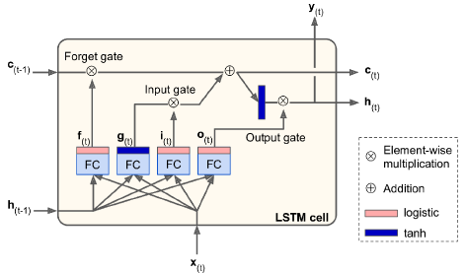
État de l’art (8/10)
Étude théorique
Approche deep learning
RNN-LSTM

Slide 13
État de l’art (10/10)
Méthodologie
Sprint 1
Recherche et analyse de la dataset à utiliser
Sprint 2
Implémentation de l’algorithme statistique
Sprint 3
Implémentation des algorithmes machine learning
Sprint 4
Implémentation des algorithmes deep learning
Sprint 5
Implémentation de la partie Front-end et Back-end et de la liaison entre eux

Slide 14
Analyse des besoins

Slide 15
Analyse des besoins (1/4)
Acteurs
achète des actions boursières et de les revend à un prix plus élevé en vue de réaliser un profit.
Trader

Slide 16
Analyse des besoins (2/4)
Besoins fonctionnels
- S’inscrire.
- S’authentifier.
- Visualiser la prédiction à court terme (j+1 -> j+7) du cours boursier d’une entreprise dans une courbe.
Trader

Slide 17
Analyse des besoins (3/4)
Besoins fonctionnels
- Visualiser la prédiction du cours boursier d’une entreprise à long terme.
- Visualiser la prédiction du jour j+1 dans un tableau de toutes les entreprises.
Trader

Slide 18
Analyse des besoins (4/4)
Besoins non fonctionnels
Ergonomie
3 couleurs
Utilisabilité
aucun prérequis
Disponibilité
24/24
Performance
15 secondes
Besoins du domaine
Courbes conformes aux normes des graphiques boursiers.

Slide 19
Conception

Slide 20



Conception (1/3)
Conception architecturale
Choix technologiques

Slide 21



Conception (2/3)
Conception architecturale
Choix technologiques

Slide 22
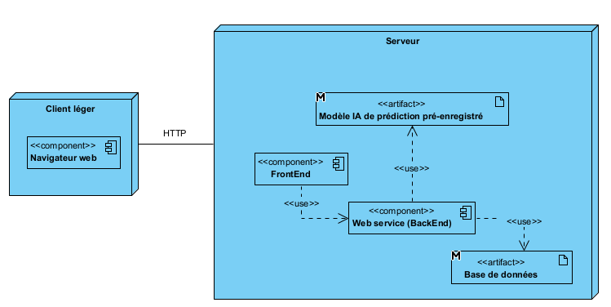
Conception (3/3)
Conception architecturale
Architecture physique et logique

Slide 23
Réalisation

Slide 24







Réalisation (1/9)
Google Colaboratory
Environnement
de travail
Visual Studio Code
Trello
Environnement logiciel
Visual Paradigm
Postman
Overleaf
Spyder

Slide 25
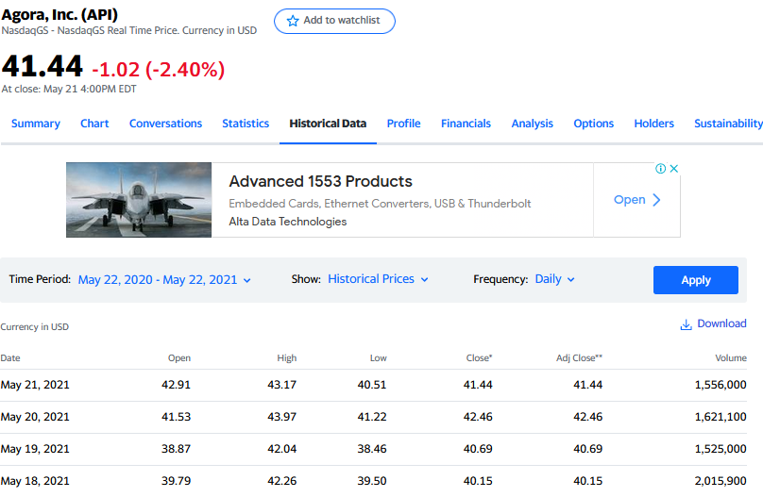
Réalisation (2/9)
Explication du travail réalisé
Recherche d’une dataset
Yahoo Finance
Sélection de 18 entreprises IT

Slide 26
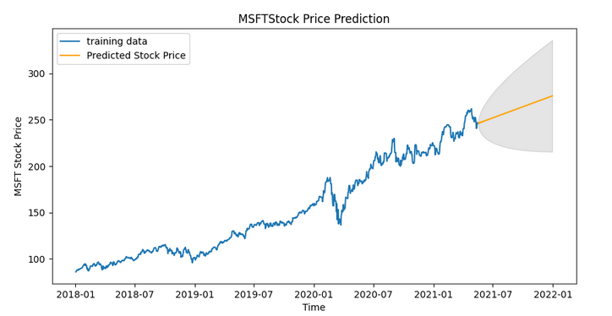
Réalisation (3/9)
Explication du travail réalisé
Application de l’approche statistique
ARIMA

Slide 27
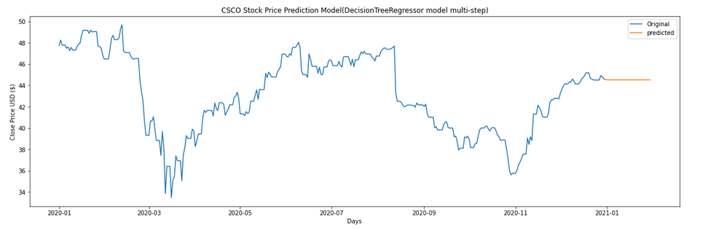
Réalisation (4/9)
Explication du travail réalisé
Application de l’approche machine learning
Decision tree
Notes:
la prédiction reste constante au cours du temps

Slide 28
Réalisation (5/9)
Explication du travail réalisé
Application de l’approche deep learning
RNN-LSTM univarié
One-step
Multi-steps
Prédiction par récurrence ⇒ cumul d’erreur
Prédiction directe
Notes:
ca a donné de bon résultatscumul d’erreur

Slide 29
Réalisation (6/9)
Explication du travail réalisé
Application de l’approche deep learning
RNN-LSTM multivarié
Sélectionner des features potentiels
⇒ test de corrélation
⇒ extraction des features utiles

Slide 30
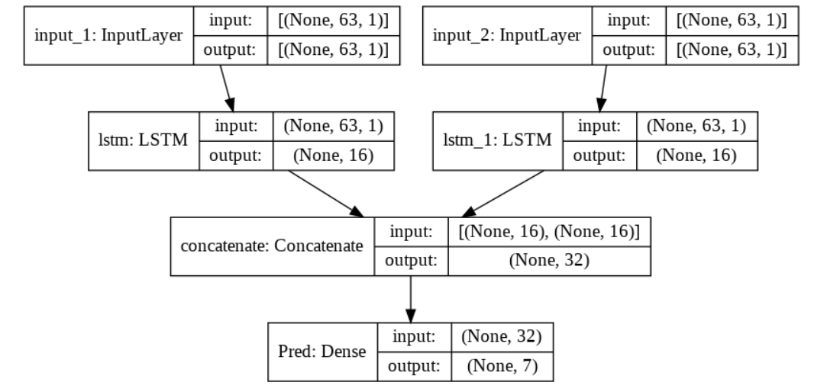
Réalisation (7/9)
Explication du travail réalisé
Application de l’approche deep learning
RNN-LSTM multivarié

Slide 31
Réalisation (8/9)
Explication du travail réalisé
Application de l’approche deep learning
Pour chaque entreprise, sélectionner le modèle qui optimise l’erreur et le taux d’overfitting.
Exemples :
- APPLE : modèle 4 univarié multi-steps
- AMAZON : non retenue

Slide 32
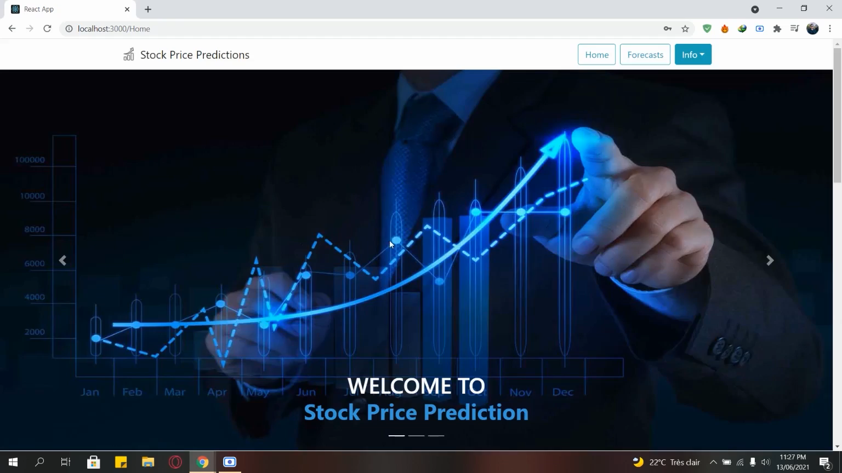
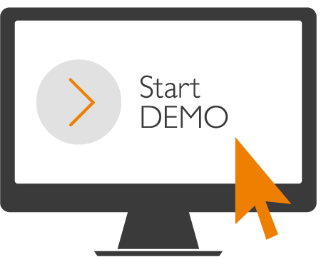
Réalisation (9/9)
Présentation de l’application web

Slide 33
Conclusion (1/2)
Nous nous sommes proposé, dans ce projet, de concevoir et de développer un modèle d’intelligence artificielle qui prédit la valeur des cours boursier d’entreprises IT.
Nous avons commencé par nous familiariser avec quelques principes financiers puis nous avons réalisé une étude théorique. Nous avons ensuite analysé et conçu notre système pour arriver enfin à l’implémenter.

Slide 34
Conclusion (2/2)
Les résultats obtenus sont certes assez satisfaisants pour certaines entreprises mais pas pour toutes.
Aussi l’intervalle de confiance du modèle ARIMA reste assez large dans certains cas.
Comme perspective de notre projet, nous proposons d’améliorer ce travail en appliquant d’autres modèles RNN et en y intégrant l’analyse des sentiments qui se base sur les données fournies par les réseaux sociaux.

Slide 35
MERCI DE VOTRE ATTENTION

Slide 39
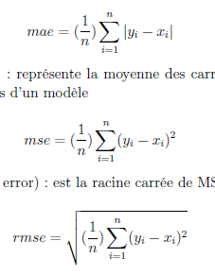
Réalisation
Explication du travail réalisé
Mesure des erreurs

Slide 40
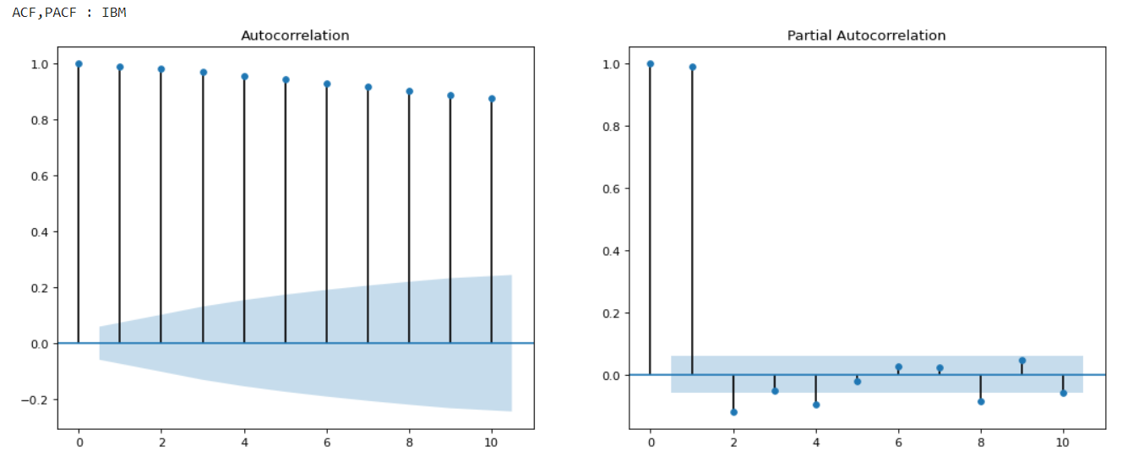
Réalisation
Explication du travail réalisé
Application de l’approche statistique

Slide 41
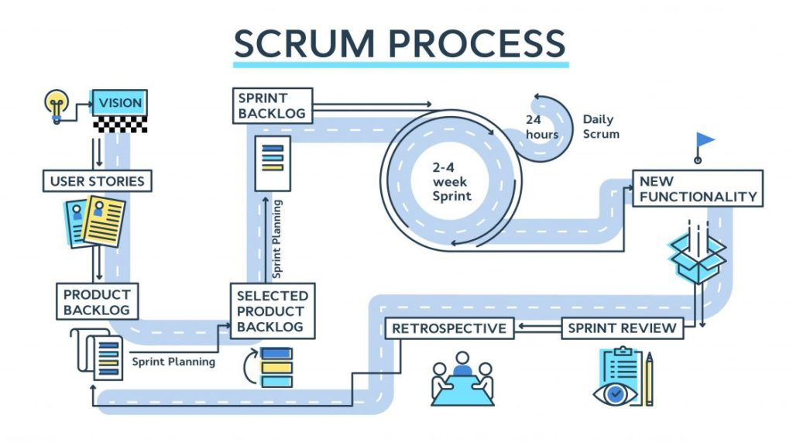
État de l’art (9/10)
Méthodologie
https://www.scrum.org/

Slide 42
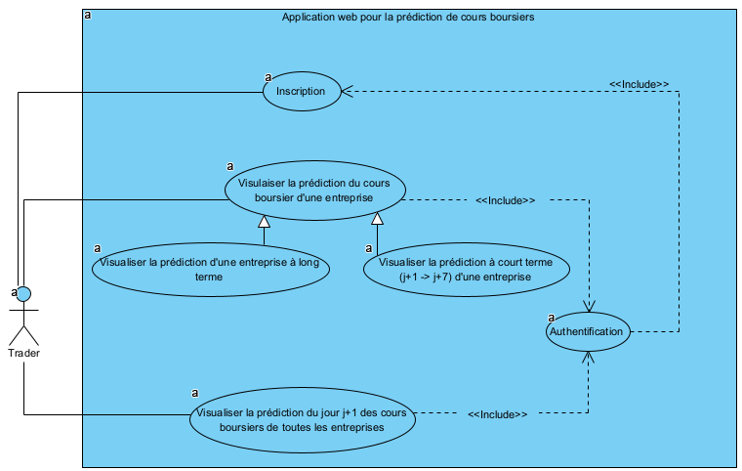
Analyse des besoins (6/7)
Diagramme de cas
d’utilisation

Slide 43
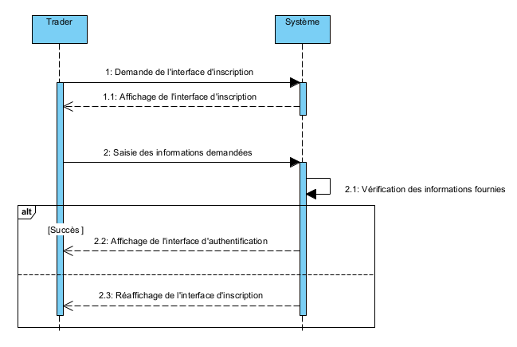
Analyse des besoins (7/7)
Diagramme de
séquence du CU
“S’authentifier”

Slide 44
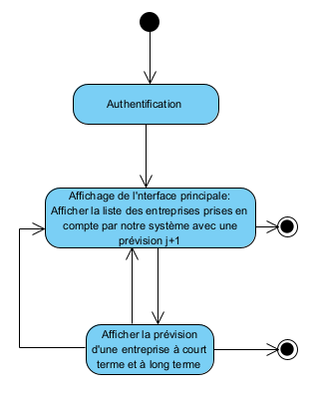
Conception
Conception détaillée

Slide 45
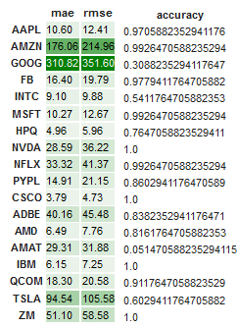
Réalisation
Explication du travail réalisé
Application de l’approche statistique
ARIMA

Slide 46
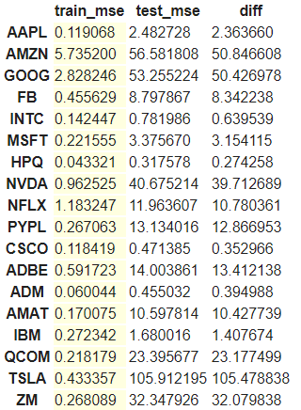
Réalisation
Explication du travail réalisé
Application de l’approche machine learning
Decision tree
Notes:
la prédiction reste constante au cours du temps

Slide 47
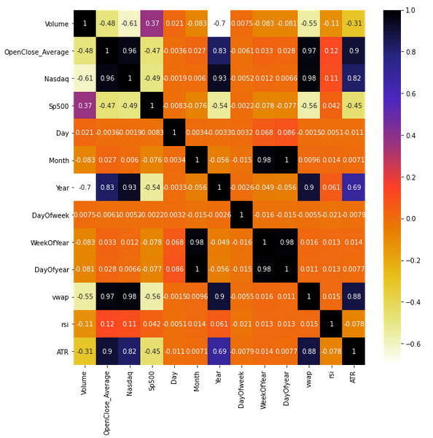
Réalisation
Explication du travail réalisé
Application de l’approche deep learning
RNN-LSTM multivarié
Sélectionner de nouveaux features
⇒ test de corrélation

Slide 48
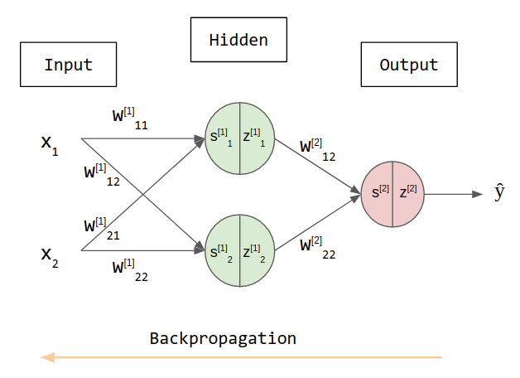
Conception
Conception détaillée
Application de l’approche deep learning
Backpropagation
L'erreur de prédiction est utilisée
pour estimer un gradient
Ce gradient est utilisé pour mettre
à jour chaque poids du réseau
Notes:
MAJ proportionnellement à leur besoin de changement afin de faire moins d'erreurs la prochaine fois.

Slide 49

Conception
Conception détaillée
Application de l’approche deep learning
Vanishing gradient

Slide 50
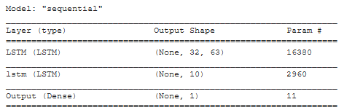
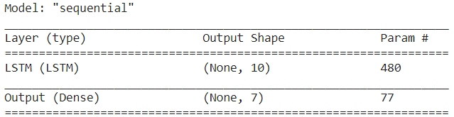
Réalisation (8/13)
Explication du travail réalisé
Application de l’approche deep learning
RNN-LSTM univarié multi-steps

Slide 51
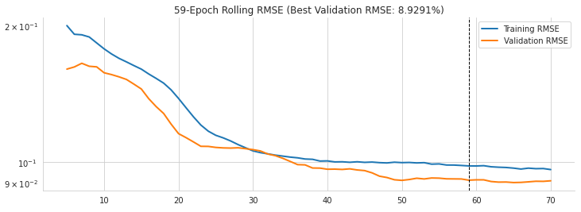
Réalisation
Explication du travail réalisé
Application de l’approche deep learning

Slide 52
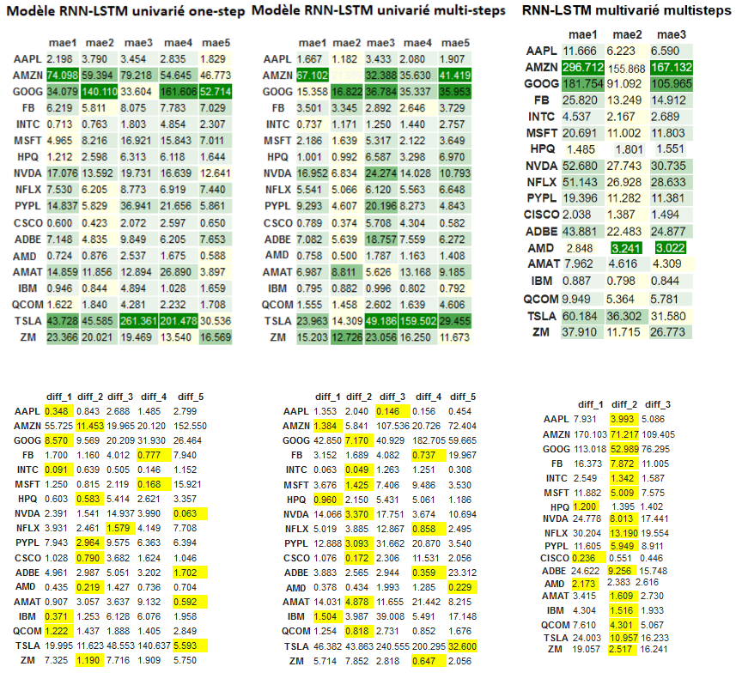
Réalisation
Explication du travail réalisé
Application de l’approche deep learning

Slide 53
Réalisation
Explication du travail réalisé
Application de l’approche deep learning

